Slide 1
Риногенные орбитальные осложнения у детей
Красноярский Государственный Медицинский Университет им. проф. В.Ф. Войно-Ясенецкого
Кафедра ЛОР болезней с курсом ПО к.м.н. доц. Торопова Л.А.
КГБУЗ "Красноярская межрайонная детская больница №4" Каширцева И.А., Каленский В.А.

Slide 2
Цели
Определить частоту возникновения орбитальных риносинусогенных осложнений (ОРО) у детей по данным историй болезни.
Установить причинные факторы способствующие их развитию.
Выявить характер и особенности клинического течения заболевания.

Slide 3
Материалы и методы
Проведен анализ 129 историй болезни детей с орбитальными риносинусогенными осложнениями (3,9 % от числа лиц, лечившихся по поводу воспалительных заболеваний околоносовых пазух -3306 детей) в ЛОР отделения 4 ГДБ г. Красноярска за 5 лет.
Дети в возрасте от 1 года до 15 лет,
из них 70 мальчиков (54%) и 59 девочек (46%).
И 48 детей, госпитализированных в 2013-2014 г.г.

Slide 4
Зависимость частоты возникновения ОРО от возраста ребенка (2006-2010г.г.)
Notes:
У детей младшего возраста причинной ОРО было воспаление решетчатого лабиринта, а у детей старшего возраста - сочетание воспаления решетчатого лабиринта и верхнечелюстных пазух, воспаление лобных пазух в сочетании с поражением других околоносовых пазух.

Slide 5
Зависимость частоты возникновения ОРО от возраста ребенка (2013-2014г.г.)

Slide 6
Причинная пазуха ОРО в разном возрасте
Нами установлено, что к орбитальному осложнению у детей младших возрастных групп, чаще приводило поражение клеток решетчатого лабиринта,
у более старших детей наблюдалось сочетанное поражение решетчатой и верхнечелюстной пазух, реже причиной являлся моносинусит,
в группе подростков фронтальная пазуха принимала большую значимость, но опять же в сочетании с поражением других пазух.

Slide 7
Частота ОРО у детей в зависимости от характера воспаления околоносовых пазух

Slide 8
Структура ОРО
32%
68%
Notes:
Негнойные ОРО диагностировались чаще, чем гнойные (68% и 32% соответственно), в том числе почти в 3 раза чаще они возникали при острых воспалениях околоносовых пазух.

Slide 9
Структура негнойных ОРО
Notes:
В структуре негнойных ОРО 1 место занимал реактивный отек клетчатки (39%), 2 место-реактивный отек век (37,9%) и 3 место - остеопериостит костной стенки орбиты (23%).

Slide 10
Негнойные ОРО при разных формах синуситов
Острые риносинуситы
Хронические риносинуситы
Notes:
Негнойные ОРО диагностировались чаще, чем гнойные (68% и 32% соответственно), в том числе почти в 3 раза чаще они возникали при острых воспалениях околоносовых пазух.

Slide 11
Структура гнойных ОРО
Notes:
В структуре этих ОРО на 1 месте стоит субпериостальный абсцесс орбиты (42,8%), 2 и 3 место приходится на абсцесс век и ретробульбарный абсцесс орбиты (21,4 и 21,4 %%), 4 место занимает флегмона орбиты (14,3%).

Slide 12
Гнойные ОРО при разных формах синуситов
Острый риносинусит
Хронический риносинусит
Notes:
Гнойные формы поражения орбиты чаще возникали при обострении гнойного процесса в околоносовых пазух (4:3).

Slide 14
Форма орбитальных осложнений, локализация и характер воспалительного процесса в околоносовых пазухах
Форма орбиталь ного осложне ния | Локализация процесса в околоносовых пазухах
 | Решетчатая |  | Верхне челюстная |  | Решетчатая + в/челюстная |  | Лобная и решетчатая |  | Три и более пазух
 | Характер процесса в околоносовых пазухах
 | Остр | Хрон | Остр | Хро | Остр | Хрон | Остр | Хрон | Остр | Хрон
Реактивный отек век | 7 | - | 4 | 2 | 7 | 3 | 6 | 1 | 3 | - | 33
Остеопериостит костной стенки | 3 | - | 1 | 2 | 4 | 3 | 3 | 1 | 2 | 1 | 20
Реактивный отек клетчатки | 5 | 1 | 3 | 2 | 6 | 4 | 4 | 3 | 6 | - | 34
Абсцесс век | - | - | - | 1 | 2 | 2 | 2 | - | 2 | - | 9
Субпериостальный абсцесс | - | 3 | - | 2 | 2 | 3 | 2 | 2 | 3 | 1 | 18
Ретробульбарный абсцесс | - | - | 1 | 2 | 1 | 2 | 1 | 2 | - | - | 9
Флегмона орбиты | - | - | - | - | 1 | 2 | - | 1 | 1 | 1 | 6
Всего : 129 детей | 15 | 4 | 9 | 11 | 23 | 19 | 18 | 10 | 17 | 3

Slide 15
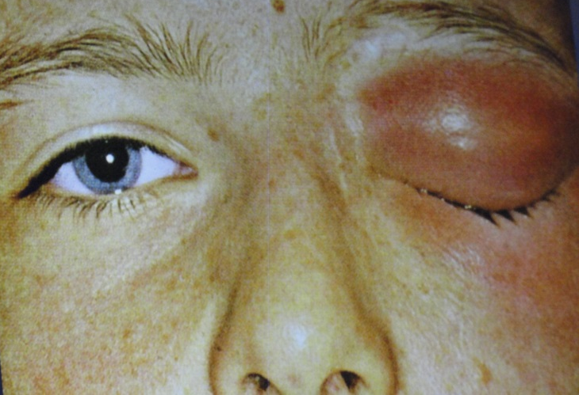
Первичное обращение к специалистам при возникновении клинических признаков ОРО
в 76% случаях пациенты обращались вначале к окулисту
в 3,8% к стоматологу

Slide 16
Длительноть острого или обострения хронического гнойного синусита до возникновения клинических симптомов ОРО

Slide 17
Обращение за помощью в ЛОР травмпункт
День
12,4%
Суббота-воскресенье
34,1%
Вечер 87,6%
Notes:
Что значительно усложняло проведение алгоритма диагностики и лечения.

Slide 18
Сроки госпитализации при ОРО
Большинство больных поступали в ЛОР - стационар в первые дни появления признаков развивающегося осложнения.
Из них обследованных (осмотр оториноларинголога , R – графия ОНП) - 97 детей (75 %),
необследованных 32 ребенка (25 %).
Сенсебилизированный фон при ОРО был установлен у 89 больных ( 69 %).
Чаще это были: атопическая бронхиальная астма, атопический дерматит, поливалентная аллергия.

Slide 19
Антибиотики, получаемые детьми перед поступлением в оториноларингологическое отделение по поводу риносинусита.

Slide 20
Лечение
При негнойных ОРО проводили консервативное лечение (общее и местное), при неэффективности проводимой терапии, выполняли оперативное вмешательство на причинных околоносовых пазухах.
При подозрении гнойного ОРО выполнялось срочное хирургическое вмешательство на причинных околоносовых пазухах и глазнице (отриноларингологом и окулистом).

Slide 21
Выводы
Частота ОРО зависит от возраста ребенка.
Негнойные ОРО встречаются чаще, в том числе чаще при остром воспалении околоносовых пазух, из них встречался чаще реактивный отек клетчатки.
Сенсебилизированный фон при ОРО встречается часто (89 больных- 69 %), что влияет на течение и лечение ОРО.
При подозрении на гнойное орбитальное риносинусогенное осложнение необходимо проводить срочное хирургическое вмешательство на причинных околоносовых пазухах и орбите.

Slide 22
Вопросы, требующие решения!!!

Slide 23
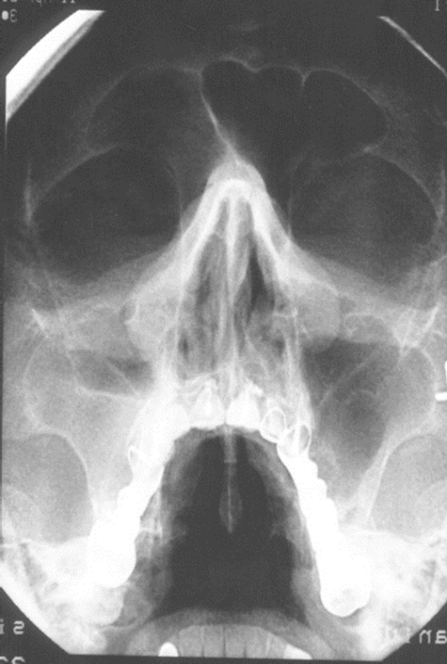
Информативность обследования
КТ
РЕНТГЕНОГРАФИЯ ОНП

Slide 24
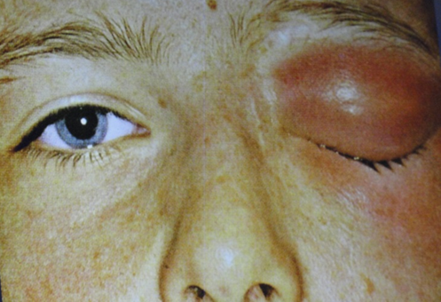
Вопросы, требующие решения!!!
Вечер 87,6%
В 76% случаях пациенты обращались вначале к окулисту
День
12,4%
Notes:
Что значительно усложняло проведение алгоритма диагностики и лечения.

Slide 25
Вопросы, требующие решения!!!
Сенсебилизированный фон при ОРО был установлен у 89 больных ( 69 %).
Чаще это были: атопическая бронхиальная астма, атопический дерматит, поливалентная аллергия.

Slide 26
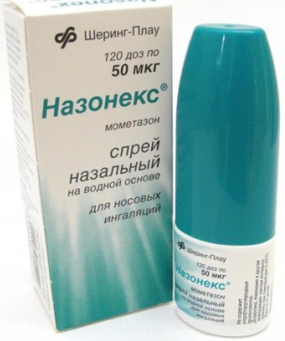
Клинические рекомендации
«ЭТИОПАТОГЕНЕТИЧЕСКАЯ
ТЕРАПИЯ ОСТРЫХ СРЕДНИХ ОТИТОВ» Интраназальные глюкокортикостероидные препараты (ИнГКС) являются патогенетическими, действующие на все факторы воспаления, способствуют устранению назальной обструкции.
«ПРИНЦИПЫ ЭТИОПАТОГЕНЕТИЧЕСКОЙ
ТЕРАПИИ ОСТРЫХ СИНУСИТОВ»
Местная глюкокортикостероидная терапия.
Назонекс
Национальная медицинская ассоциация оториноларингологов Москва – Санкт-Петербург 2014

Slide 27
Начиная с 4 дня терапии, Назонекс 400 и 800 мкг/день обеспечивал значимое по сравнению с плацебо улучшение основных клинических проявлений ОРС
Улучшение (уменьшение балла TSS)
в различных группах на 15 и 21 день терапии
МФНС 200 мкг 2 раза в день
МФНС 400 мкг 2 раза в день
Плацебо
Величина уменьшения балла TSS
vs исходное
-5,22
-5,89*
-5,86**
-5,86
*р=0,014
-6,44 ͌
-6,51ɫ
͌ р=0,031
**р=0,017
ɫ р=0,016
n=864
1-15 день
1-21 день
Назначение Назонекса при ОБРС приводило к уменьшению заложенности носа, выраженности боли в лице, ринореи, задних назальных выделений
Многоцентровое рандомизированное двойное слепое плацебо контролируемое исследование: 864 пациент а старше 12 лет со среднетяжелым-тяжелым ОБРС, подтверждённым КТ, TSS (Total Nasal Score) 11,57-11,61, продолжительность терапии 21 день (МФНС 400 и 800 мкг/сутки, плацебо) в дополнение к амокcиклаву 875*2 раза в день.
Первичная конечная точка- изменение среднего значения общей оценки назальных симптомов (ТSS), рассчитанной для периода 1 -15 и 1-21 дни терапии.
МФНС = мометазона фуроат назальный спрей
Nayak A.S. et al. Ann Allergy Asthma Immunol 2002;89:271–278.

Slide 28
Юридические аспекты применения ИнГКС: назначение не по показаниям может быть связано с риском и должно документироваться врачом в карте пациента
НАЗОНЕКС ® (мометазона фуроат) | Обострение хронич. синуситов у взрослых (в т.ч. старческого возраста) и детей с 12 лет (как вспомогательное средство в составе комплексной антибактер. терапии) Острый риносинусит с легкими и умеренно выраженными симптомами без признаков тяжелой бактериальной инфекции у пациентов в возрасте 12 лет и более Полипоз носа, сопровождаемый нарушением носового дыхания и обоняния, у взрослых (от 18 лет).
* Инструкции по медицинскому применению препаратов НАЗОНЕКС (мометазона фуроат), Авамис (флутиказона фуроат), Фликсоназе (флутиказона пропионат), Насобек (беклометазон), Тафен Назаль (будесонид).

Slide 29
Антибиотики, получаемые детьми перед поступлением в оториноларингологическое отделение по поводу риносинусита.

Slide 30
Cтандарт первичной медико-санитарной помощи при остром синусите
Категория возрастная: взрослые, дети Пол: любой Фаза: любая Стадия: любая Осложнения: без осложнений Вид медицинской помощи: первичная медико-санитарная помощь Условия оказания медицинской помощи: амбулаторно Форма оказания медицинской помощи: экстренная Средние сроки лечения (количество дней): 10
Код | Анатомо-терапевтическо-химическая классификация | Наименование лекарственного препарата
J01CA | Пенициллины широкого спектра действия
 |  | Амоксициллин
J01CR | Комбинации пенициллинов, включая комбинации с ингибиторами бета-лактамаз
 |  | Амоксициллин/ Клавулановая кислота
Настоящий материал является собственностью компании Астеллас Фарма Юроп Б.В.. Данный материал не подлежит любым видам
Копирования и не может быть передан третьим лицам без письменного разрешения компании Астеллас Фарма Юроп Б.В.
Амоксициллин (Флемоксин Солютаб®) – препарат стартовой терапии острого синусита у детей и взрослых!
http://www.rosminzdrav.ru/docs/mzsr/standards/
Для медицинских работников

Slide 31
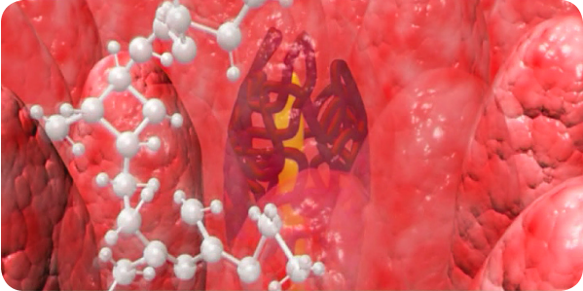
Полное и предсказуемое всасывание антибиотика
в тонкой кишке (в «окне абсорбции»)¹
При приеме внутрь обычный лекарственный препарат подвергается разрушающему воздействию соляной кислоты
Высвобождение активного вещества в форме Солютаб из гранул начинается только в тонкой кишке при воздействии щелочного кишечного сока. Таким образом, антибиотик высвобождается только в зоне максимального всасывания
Настоящий материал является собственностью компании Астеллас Фарма Юроп БВ. Данный материал не подлежит любым видам
Копирования и не может быть передан третьим лицам без письменного разрешения компании Астеллас Фарма Юроп БВ
Полное и предсказуемое всасывание антибиотика приводит к тому, что в кишечнике его практически не остается. Соответственно, существенно уменьшается раздражающее действие на слизистую оболочку кишечника и не угнетается жизнедеятельность нормальной микрофлоры кишечника
1. Данные находятся в регистрационном досье компании.
Для фармацевтических работников

Slide 32
Инновационные лекарственные средства для рациональной антибиотикотерапии
Антибиотики, выпускаемые в форме диспергируемых таблеток
Флемоксин Солютаб® амоксициллин
Флемоклав Солютаб® амоксициллин/клавулановая кислота
Юнидокс Солютаб® доксициклина моногидрат
Вильпрафен® Солютаб джозамицин
Супракс Солютаб цефиксим
Настоящий материал является собственностью компании Астеллас Фарма Юроп БВ. Данный материал не подлежит любым видам
Копирования и не может быть передан третьим лицам без письменного разрешения компании Астеллас Фарма Юроп БВ
Для фармацевтических работников

Slide 33
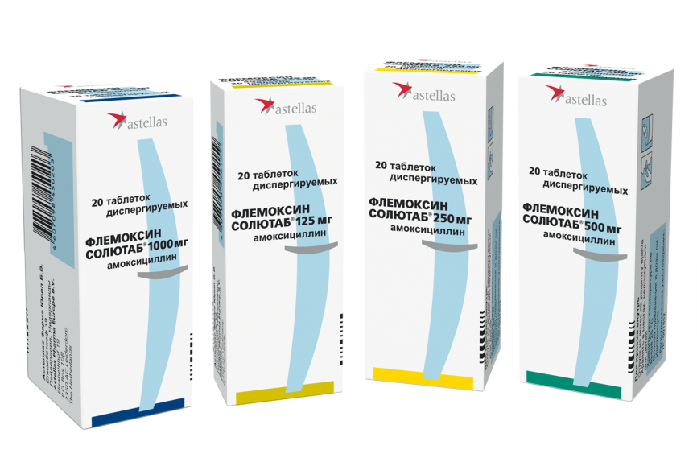
Показания для назначения антибиотика при инфекциях верхних дыхательных путей^{1, 2}:
Длительная, более 3-х дней, фебрильная лихорадка
ФЛЕМОКСИН СОЛЮТАБ®
Появление гнойных налетов и гнойного или слизисто-гнойного отделяемого
Настоящий материал является собственностью компании Астеллас Фарма Юроп Б.В.. Данный материал не подлежит любым видам
Копирования и не может быть передан третьим лицам без письменного разрешения компании Астеллас Фарма Юроп Б.В.
При отсутствии гипертермии
и выраженной интоксикации – затяжной характер респираторной инфекции (более 2-х недель).
Выраженная интоксикация
Рег. уд. ЛС-001852 от 19.08.11
Если был прием антибиотика в предшествующий месяц – Супракс® (цефиксим). Если есть аллергия на аминопенициллины – Вильпрафен® Солютаб® (джозамицин)
1. Адаптированно, Самсыгина Г. А., Авторские лекции по педиатрии, 2011; том 5: с. 278–287.
2. Адаптированно, Таточенко В. К., Справочник педиатра, Москва, 2012г., с 128–136.
Для медицинских работников

Slide 34
Антибиотики

Slide 35
Спасибо за внимание

